Slide 1
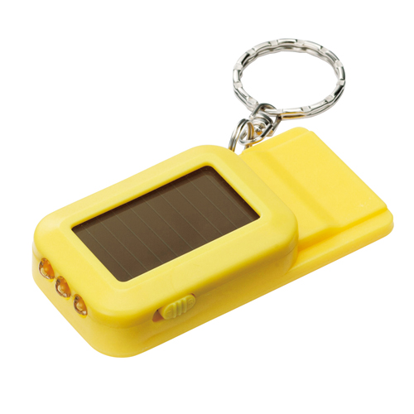
【提案書】
ソーラーライトホイッスル
特徴
太陽光で充電するタイプですので電源要らずの上、ライトとホイッスル機能が一緒になっていて非常に便利です。名入れプリント可能ですので、オリジナルグッズやノベルティアイテムにおすすめ。
納期
納期スペース
仕様
素 材 ： ABS・鉄
サイズ ： 73×35×14mm
包 装 ： 箱入 箱サイズ/76×45×21mm
備 考 ： 電源/ソーラー
お見積
お見積りスペース

